Slide 1





Slide 2

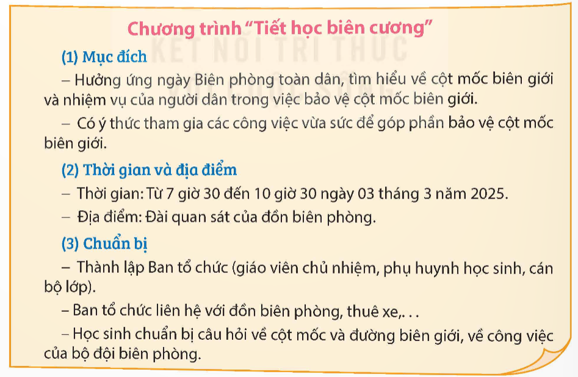
1. Đọc bản chương trình dưới đây và trả lời câu hỏi.

Slide 3



a. Chương trình trên nhằm triển khai hoạt động nào?
b. Chương trình gồm có mấy mục? Đó là những mục nào?
c. Mỗi mục gồm những nội dung gì?

Slide 4

b. Chương trình gồm có mấy mục? Đó là những mục nào?
Chương trình gồm có 4 mục. Đó là: mục đích; thời gian và địa điểm; chuẩn bị; kế hoạch thực hiện.

Slide 5

2. Trao đổi về những điểm cần lưu ý khi viết chương trình hoạt động.
G:
– Những hoạt động chuẩn bị
– Cách lập kế hoạch thực hiện

Slide 6



Những điểm cần lưu ý khi viết chương trình hoạt động như sau:
+ Những hoạt động chuẩn bị: xác định những công việc cụ thể, số người tham gia, thời gian,... Trên cơ sở đó, phân công cá nhân hoặc nhóm phụ trách từng việc cụ thể.
+ Lập kế hoạch thực hiện: (đây là nội dung trọng tâm)

Slide 7




Slide 8


GV ĐIỀN VÀO ĐÂY
GV ĐIỀN VÀO ĐÂY
GV ĐIỀN VÀO ĐÂY
GV ĐIỀN VÀO ĐÂY

Slide 9



